Slide 1
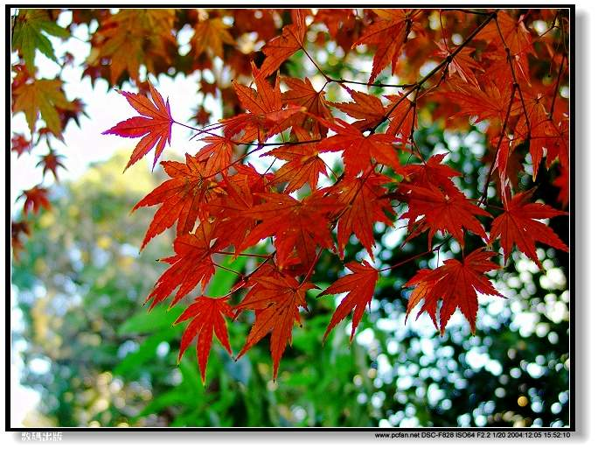

Slide 2
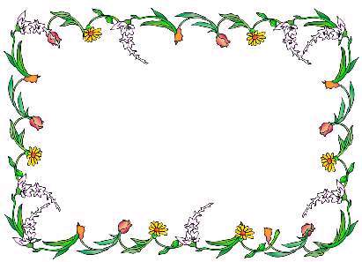
手捧空花盆的孩子

Slide 3
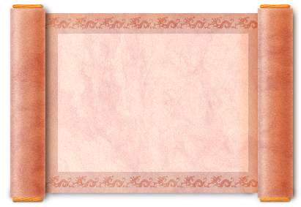
挑 选

Slide 4
王 位

Slide 5
花 种
种 花

Slide 6
宣 布

Slide 7
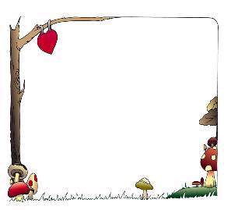
谁能用这些种子培育出最美的
花，谁就是他的继承人。

Slide 8
手捧空花盆的孩子

Slide 9
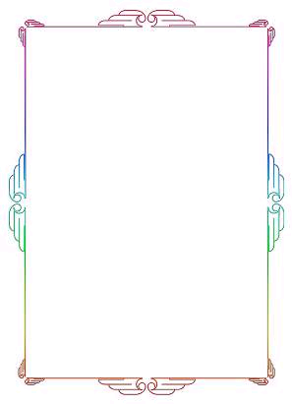
国王从孩子们的面前走过，看
着一盆盆鲜花，脸上没有一丝高兴
的表情。
国王听了，高兴地拉着他的手，
说：“你就是我的继承人。”

Slide 10
国王从孩子们的面前走过，
看着一盆盆鲜花，脸上没有一丝
高兴的表情。

Slide 11
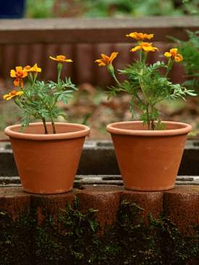
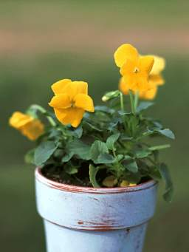
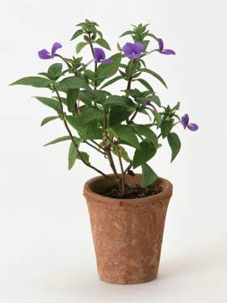
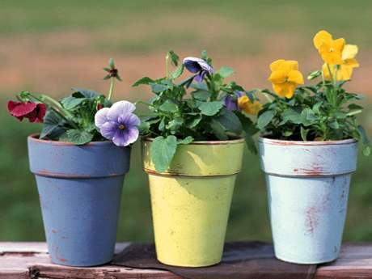

Slide 12
我发给你们的花种都是煮熟
了的，这样的种子能培育出美丽
的鲜花吗？

Slide 13
国王从孩子们的面前走过，
看着一盆盆鲜花，脸上没有一丝
高兴的表情。

Slide 14

国王听了，高兴地拉着他的手，
说：“你就是我的继承人。”

Slide 15
有个叫雄日的孩子，他十分用心地培育
花种。十天过去了，一个月过去了，花盆里
的种子却不见发芽。雄日又给种子施了些肥，
浇了点水。他天天看啊，看啊，种子就是不
发芽。

Slide 16
国王听了，高兴地拉着他的手，
说：“你就是我的继承人。”

Slide 17
手捧空花盆的孩子

